Slide 1

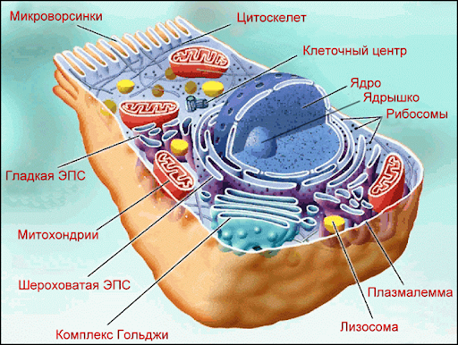
Биология человек и его здоровье
8
класс
Тема: Жизненные свойства клетки и организма.

Slide 2
Естественнонаучные Естественнонаучная вопросы грамотность
научно объяснять явления;
• использовать методы естественнонаучного исследования;
• интерпретировать данные и использовать научные доказательства для получения выводов.
ПОЧЕМУ? – вопрос о причинах.
КАК? – вопрос о том, как это устроено.
ОТКУДА МЫ ЭТО ЗНАЕМ? – вопрос о методах получения знаний.

Slide 3
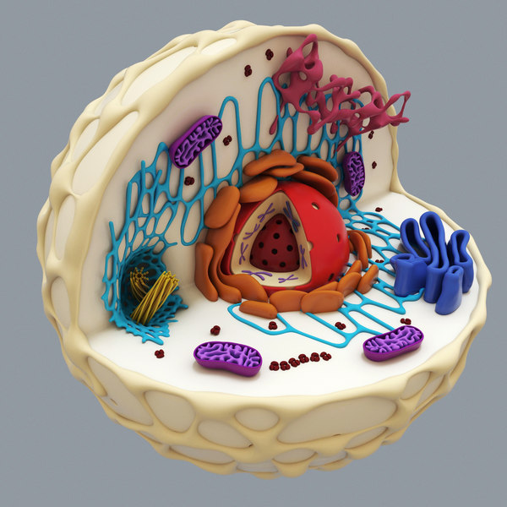
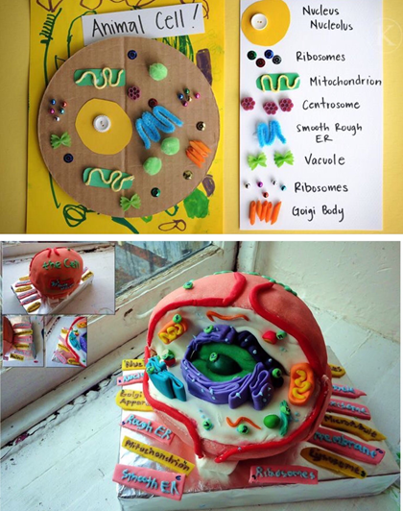
МОДЕЛЬ КЛЕТКИ

Slide 4
ПРОВЕРЬТЕ СВОИ ЗНАНИЯ!
1. Составьте парные ответы из частей клетки и соответствующих им функций: А - клеточная мембрана, Б - ядро, В - эндоплазматическая сеть, Г - аппарат Гольджи, Д - лизосомы, Е - цитоплазма, Ж - рибосомы, 3 - митохондрии, И - хромо­сомы; 1 - расположены на мембранах эндоплазматической сети; 2 - состоит из трубочек и канальцев; 3 - мешочки, расположенные в цитоплазме, 4 - располо­жено в центре клетки, 5 - формируются во время клеточного деления, 6 - двух­слойная тонкая пленка, окружающая цитоплазму, 7 - энергетическая станция, обеспечивающая энергией клетки; 8 - участвует в накоплении и транспортиров­ке синтезируемых в клетке веществ; 9 - несколько сгущенное вещество клетки.

Slide 5
ПРОВЕРЬТЕ СВОИ ЗНАНИЯ!
ОРГАНИОИД | ХАРАКТЕРИСТИКА
А - клеточная мембрана | 6 - двух­слойная тонкая пленка, окружающая цитоплазму
Б – ядро | 4 - располо­жено в центре клетки
В –эндоплазмати- ческая сеть | 2 - состоит из трубочек и канальцев
Г - аппарат Гольджи | 8 - участвует в накоплении и транспортиров­ке синтезируемых в клетке веществ
Д - лизосомы, | 3 - мешочки, расположенные в цитоплазме

Slide 6
ПРОВЕРЬТЕ СВОИ ЗНАНИЯ!
ОРГАНИОИД | ХАРАКТЕРИСТИКА
Е - цитоплазма | 9 - несколько сгущенное вещество клетки
Ж - рибосомы | 1 - расположены на мембранах эндоплазматической сети
3 - митохондрии | 7 - энергетическая станция, обеспечивающая энергией клетки
И - хромо­сомы | 5 - формируются во время клеточного деления

Slide 7
СЕГОДНЯ НА УРОКЕ
1
Свойства живых организмов.
Основные условия существования.
2
Внутренняя среда организма.
3
Интересные факты.
4

Slide 8
Обмен веществ
и энергии, или метаболизм — это совокупность всех химических реакций, происходящих в организме.
Обмен веществ и энергией представляет собой основу жизнедеятельности и принадлежит к критериям живого.

Slide 9
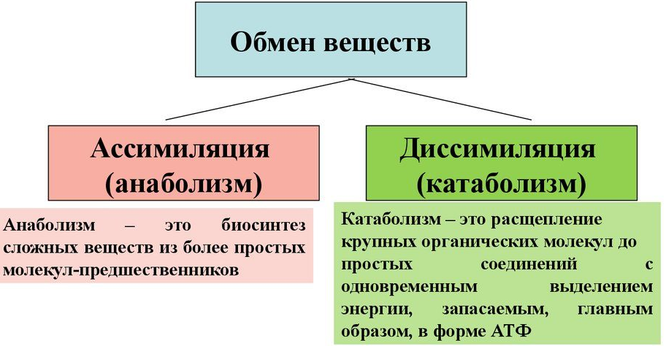

Slide 10
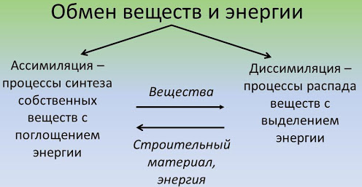
Ассимиляция или анаболизм

Slide 11
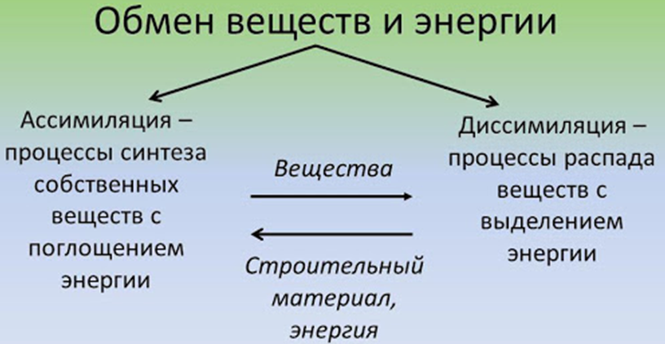
Диссимиляция или катаболизм

Slide 12
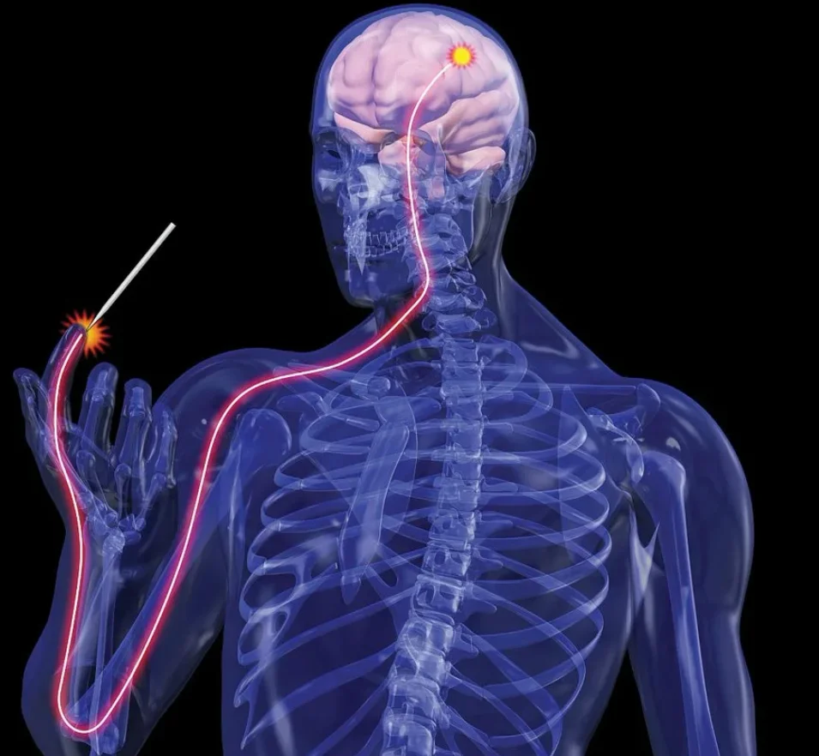
Возбудимость
или раздражимость, способность живых клеток
(от простейших одноклеточ-
ных организмов до нервных клеток человека) восприни-
мать изменения внешней среды и отвечать на эти изменения (раздражения) реакцией возбуждения.
Notes:
Возбудимость, раздражимость, способность живых клеток (от простейших одноклеточных организмов до нервных клеток человека) воспринимать изменения внешней среды и отвечать на эти изменения (раздражения) реакцией возбуждения. В. связана с существованием в клеточной мембране особых молекулярных структур, обладающих специфической чувствительностью к действию тех или иных раздражителей: электрическому току, химическим, механическим, термическим и другим воздействиям. В нервных и мышечных клетках (волокнах) главный компонент возбуждения — потенциал действия (ПД)

Slide 13
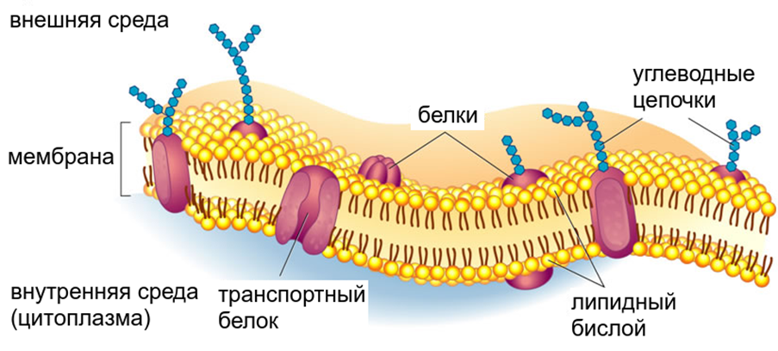
Возбудимость
Связана с существованием в клеточной мембране особых молекулярных структур, обладающих специфической чувствительностью к действию тех или иных раздражителей: электрическому току, химическим, механическим, термическим и другим воздействиям.
Notes:
Возбудимость, раздражимость, способность живых клеток (от простейших одноклеточных организмов до нервных клеток человека) воспринимать изменения внешней среды и отвечать на эти изменения (раздражения) реакцией возбуждения. В. связана с существованием в клеточной мембране особых молекулярных структур, обладающих специфической чувствительностью к действию тех или иных раздражителей: электрическому току, химическим, механическим, термическим и другим воздействиям. В нервных и мышечных клетках (волокнах) главный компонент возбуждения — потенциал действия (ПД)

Slide 14
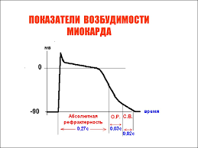
Электрокардиография
Метод ЭКГ позволяет оценить важнейшие функции сердца: автоматизм, возбудимость,
и проводимость.
Notes:
Возбудимость, раздражимость, способность живых клеток (от простейших одноклеточных организмов до нервных клеток человека) воспринимать изменения внешней среды и отвечать на эти изменения (раздражения) реакцией возбуждения. В. связана с существованием в клеточной мембране особых молекулярных структур, обладающих специфической чувствительностью к действию тех или иных раздражителей: электрическому току, химическим, механическим, термическим и другим воздействиям. В нервных и мышечных клетках (волокнах) главный компонент возбуждения — потенциал действия (ПД)

Slide 15
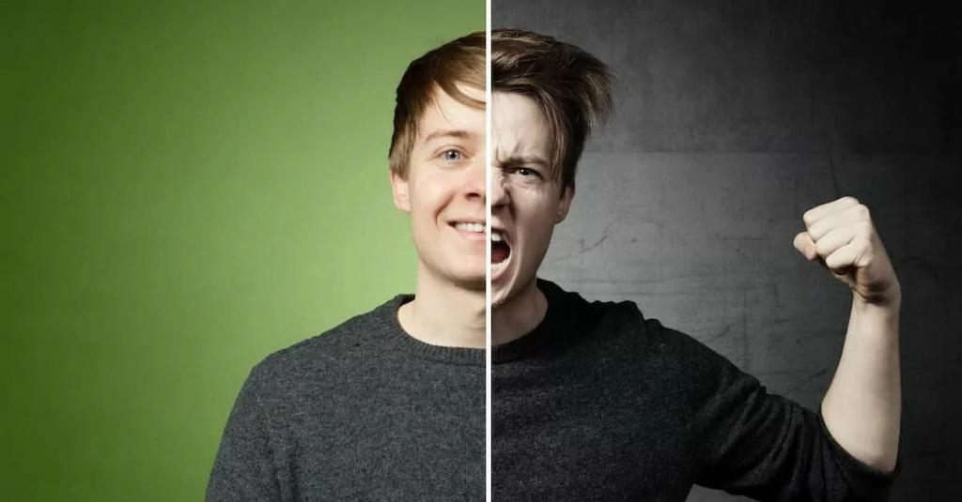
Раздражительность
- это способность всех живых организмов под влиянием раздражителей переходить из состояния физиологического покоя в состояние активности.
Notes:
Возбудимость, раздражимость, способность живых клеток (от простейших одноклеточных организмов до нервных клеток человека) воспринимать изменения внешней среды и отвечать на эти изменения (раздражения) реакцией возбуждения. В. связана с существованием в клеточной мембране особых молекулярных структур, обладающих специфической чувствительностью к действию тех или иных раздражителей: электрическому току, химическим, механическим, термическим и другим воздействиям. В нервных и мышечных клетках (волокнах) главный компонент возбуждения — потенциал действия (ПД)

Slide 16

Размножение
(репродукция) человека-это физиологическая функция человека, необходимая для сохранения человека как биологического вида.

Slide 17
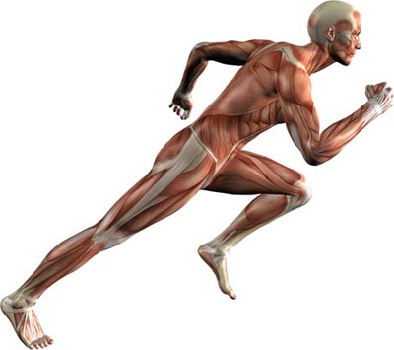
Движение
Движение (в биологии) — одно из проявлений жизнедеятельности, обеспечивающее организ-
му возможность активного взаимодействия со средой, в частности, перемещение с места на место, приема пищи и т. п.

Slide 18
Движение
Биомеха́ника — раздел естественных наук, изуча-
ющий на основе моделей и методов механики механи-
ческие свойства живых тканей, отдельных органов, или орга-
низма в целом, а также происходящие в них механические явления.

Slide 19
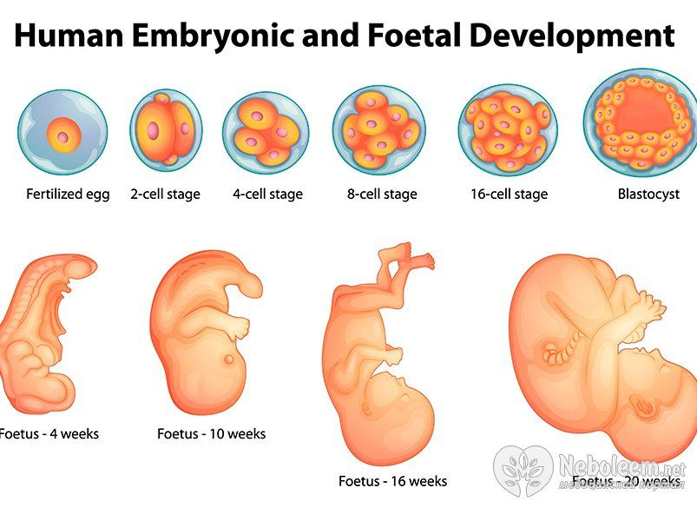
Развитие
Разви́тие челове́ка — изменения в строении и функционировании организма человека в процессе его развития и созревания.

Slide 20
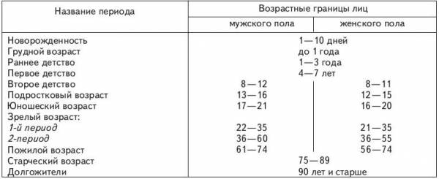
Развитие
Качественные изменения организма.

Slide 21
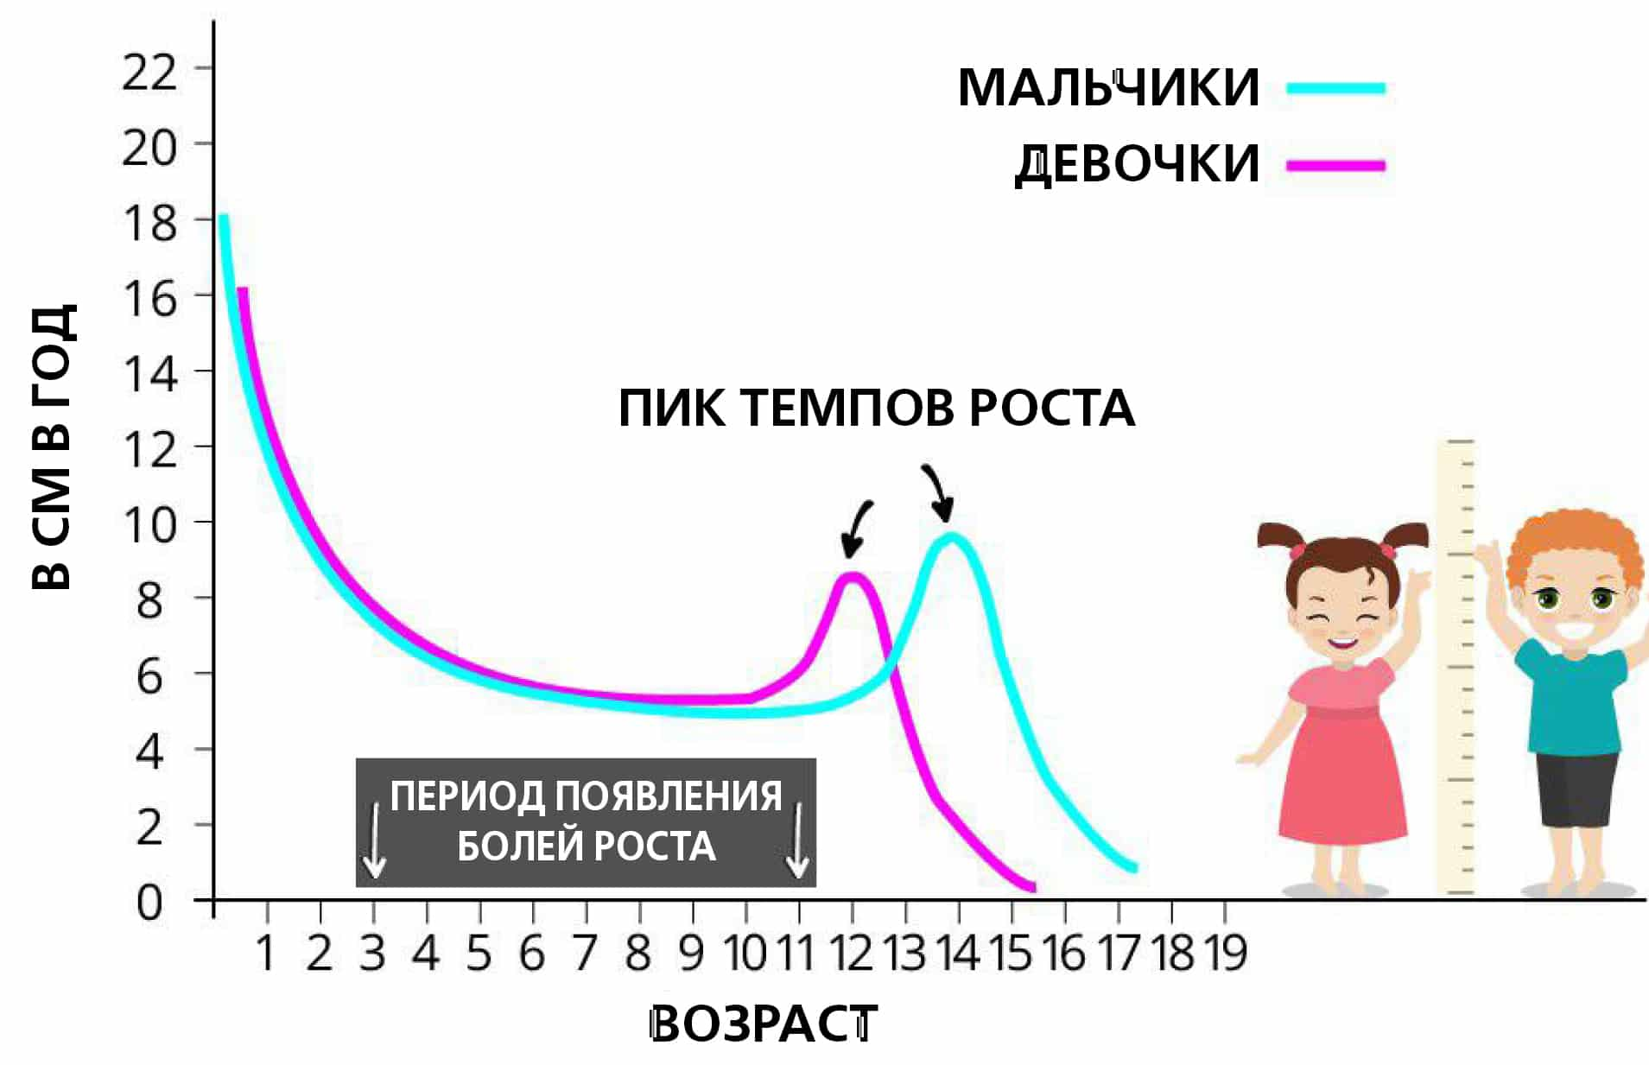
Рост
Темпы роста на графике

Slide 22
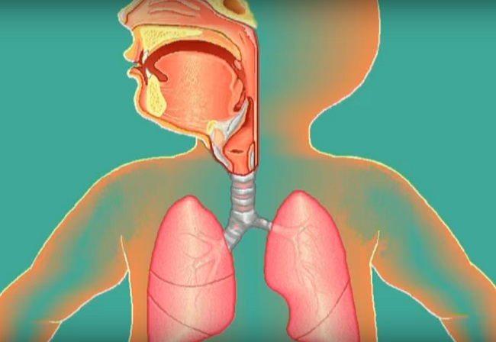
Дыхание

Slide 23
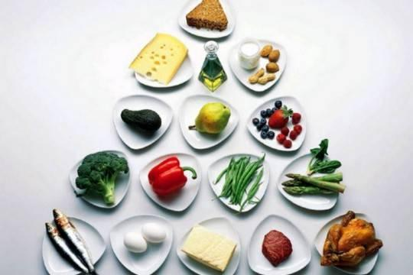
Питание

Slide 24
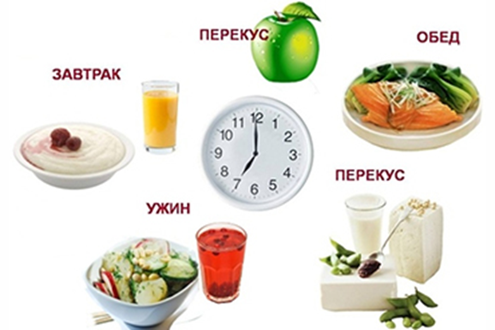
Питание

Slide 25
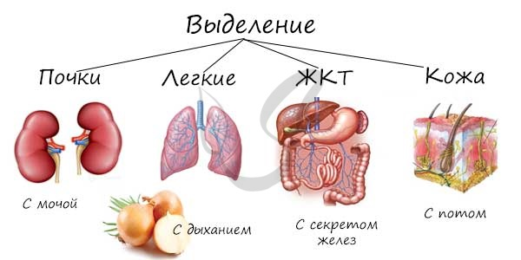
Выделение

Slide 26
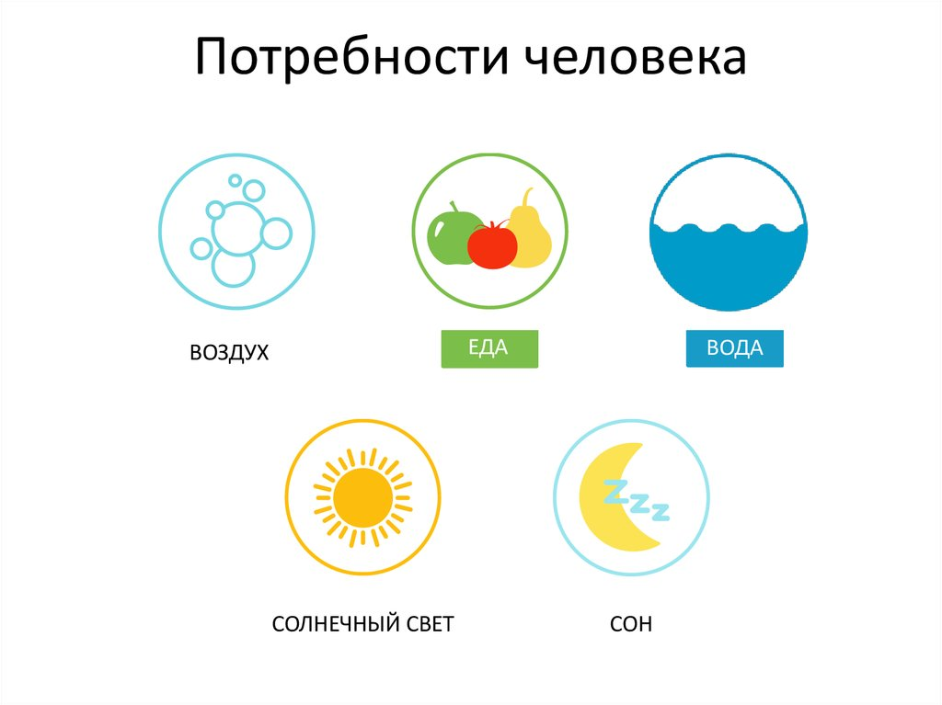
Основные условия существования живых организмов

Slide 27
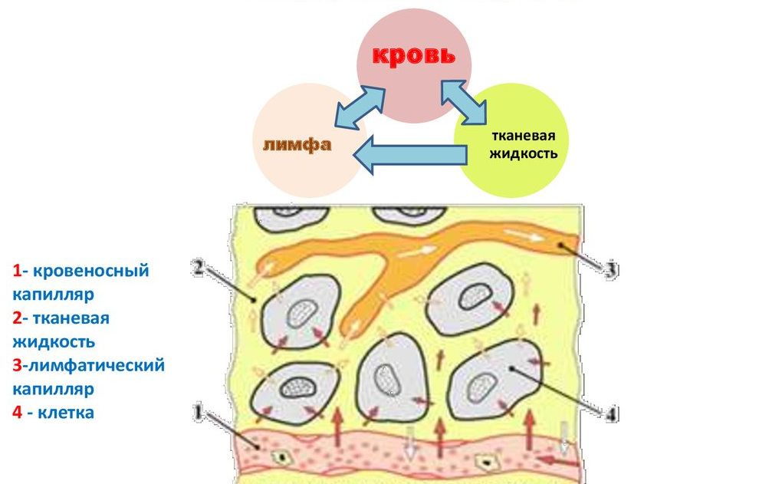
Внутренняя среда организма

Slide 28
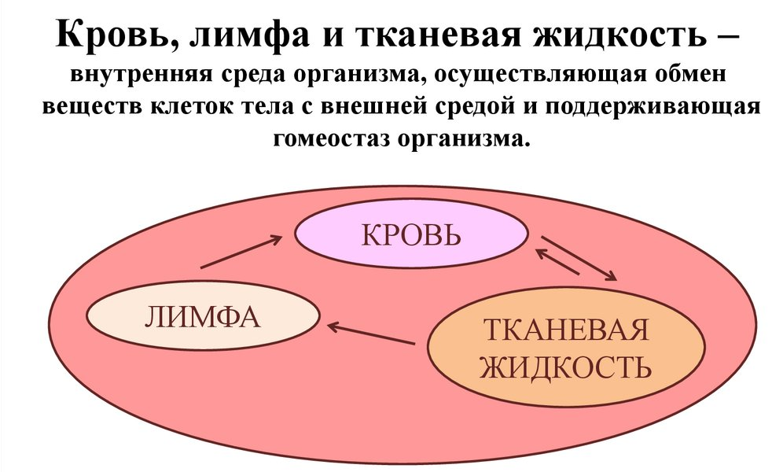
Внутренняя среда организма

Slide 29
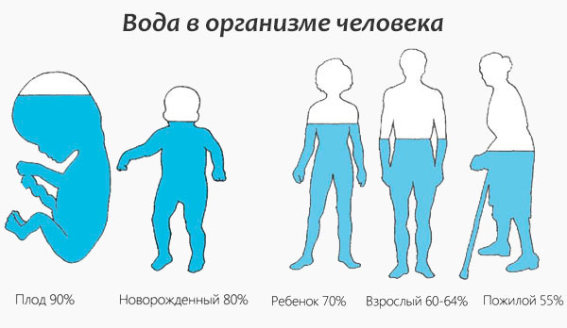
ВОДА В ОРГАНИЗМЕ ЧЕЛОВЕКА

Slide 30
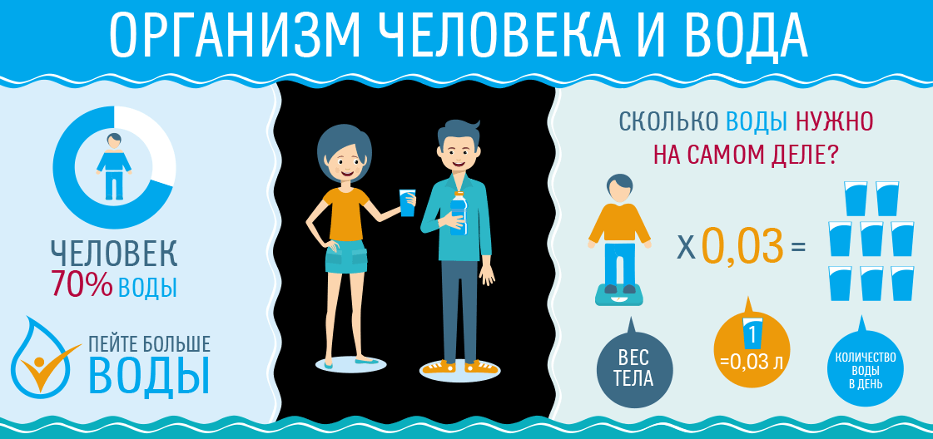
Интересные факты

Slide 31
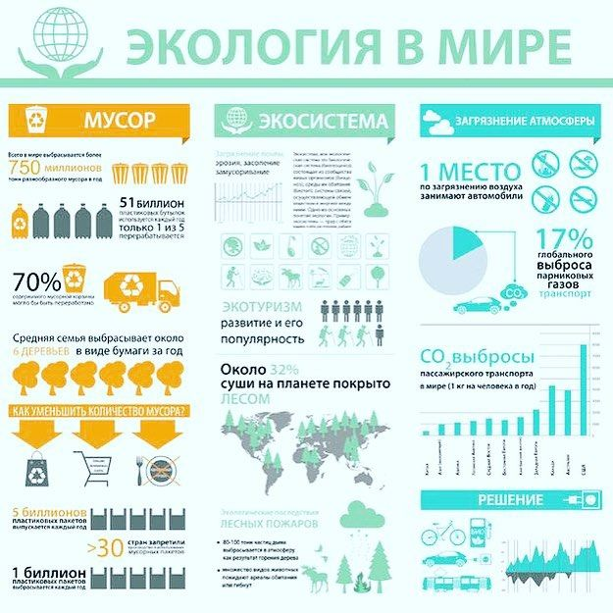
Экология в мире

Slide 32
Экология в мире

Slide 33
З А Д А Н И Е
Прочитать
§ 3
(стр. 12- 14) и выписать основные понятия.
Выполнить задания и ответить на вопросы письменно
(стр. 14)
Нарисовать
рис. № 4.
Продолжить создание моделей клеток организма человека.

